Slide 1
Introducción a la Inteligencia Artificial.

Slide 2
Historia de la Inteligencia Artificial (Antecedentes)
Antecedentes
Los primeros referentes históricos se remontan a los años 30 con Alan Turing, considerado padre de la inteligencia artificial.
«Computing machinery and intelligence»
El juego de la imitación.
¿pueden las máquinas pensar?

Slide 3
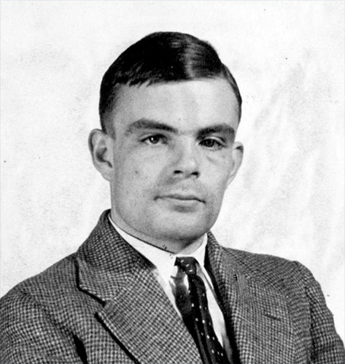
Historia de la Inteligencia Artificial (Antecedentes)
“Si una máquina se comporta en todos los aspectos como inteligente, entonces debe ser inteligente”
Alan Mathison Turing.
Test de Turing.
Alan Mathison Turing.
(Paddington, Londres, 23 de junio de 1912-Wilmslow, Cheshire, 7 de junio de 1954)

Slide 4
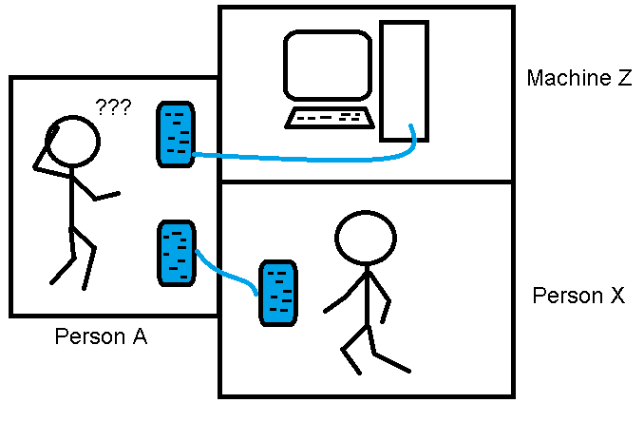
Historia de la Inteligencia Artificial (Antecedentes)
Test de Turing.
Prueba de la habilidad de una máquina de exhibir un comportamiento inteligente similar, o indistinguible, del de un humano.

Slide 5
Historia de la Inteligencia Artificial (Antecedentes)
Test de Turing.
Eliza (Diseñado en el MIT entre 1964 y 1966 por Joseph Weizenbaum)
Funcionaba a través del análisis de las palabras escritas por el usuario en busca de palabras clave.
En el caso de encontrar una palabra clave, una regla que transformaba el comentario del usuario entra en acción y se regresaba una oración resultado. Si no se encontraba alguna palabra clave, Eliza daba una respuesta genérica o repetía uno de los comentarios anteriores.

Slide 6
Historia de la Inteligencia Artificial (Antecedentes)
¿Qué mide realmente el test de Turing?

Slide 7
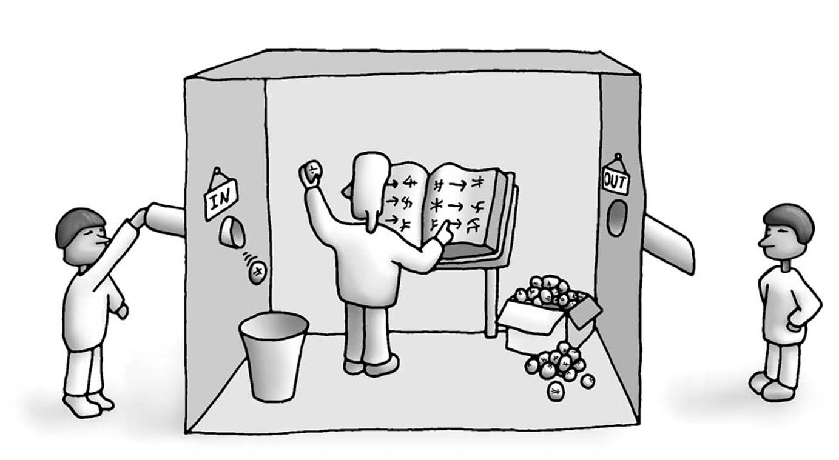
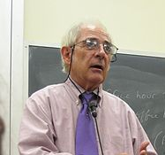
Historia de la Inteligencia Artificial (Antecedentes)
La habitación china
Experimento mental, propuesto originalmente por John Searle
John Searle
(Denver, Colorado, 31 de julio de 1932)

Slide 8
Historia de la Inteligencia Artificial (Antecedentes)
Aunque la prueba de Turing sea una buena definición operacional de la inteligencia, no indica si la máquina tiene una mente
La prueba de Turing evalúa única y estrictamente cómo se comporta el sujeto (o sea, el comportamiento externo de la máquina)
John Searle ha argumentado que el comportamiento externo no puede ser usado para determinar si una máquina esta “realmente” pensando o simplemente “simulando el pensamiento”

